Slide 1
ОГАПОУ
«Борисовский агромеханический техникум»
Антинаркотическая миссия – ЖИТЬ!

Slide 2
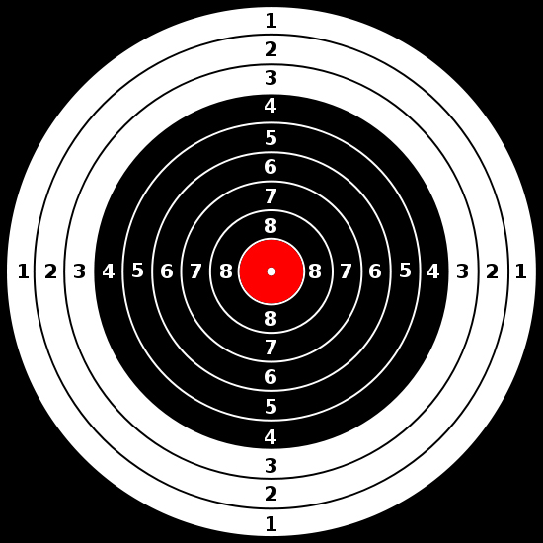
Наркомания
narkē (греч.) - оцепенение, сон
mania (греч.) - безумие, страсть, влечение
хроническое заболевание, вызываемое злоупотреблением лекарственными или нелекарственными наркотическими средствами
но ты -
не мишень для наркотиков

Slide 3
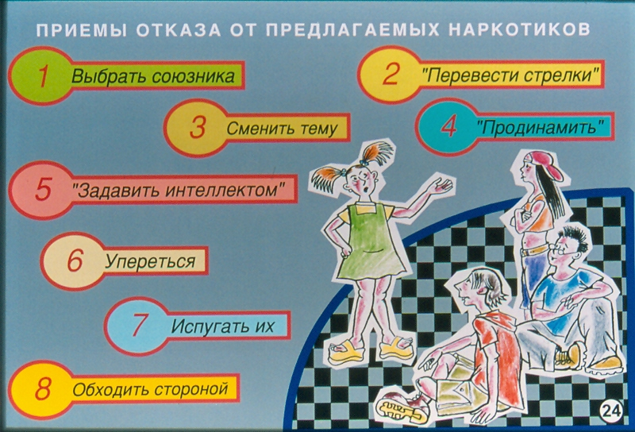

Slide 4
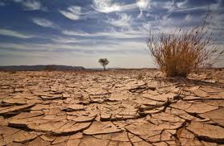
В начале своего "наркотического пути"
каждый думает, что он-то никогда не станет рабом наркотиков,
он не допустит этого.
Так думали все: те, кого сейчас уже нет в живых,
те, кто сейчас мучается в ломках
и готов пойти на все ради очередной дозы.
Так думали и те, кто сегодня только первый раз попробовал наркотик...

Slide 5
у наркомана нет друзей, а есть другие наркоманы
у наркомана нет здоровья, а есть много болезней
у наркомана нет денег, а есть потребность в ежедневной дозе
у наркомана нет семьи и никогда он не испытает родительских чувств

Slide 6
ТЫ СОЗДАН УНИКАЛЬНОЙ И НЕПОВТОРИМОЙ ЛИЧНОСТЬЮ.
НАРКОТИКИ ДЕЛАЮТ ЧЕЛОВЕКА СЕРЫМ И БЕЗЛИКИМ.
ТВОЙ ВЫБОР СЕГОДНЯ ОПРЕДЕЛЯЕТ ТВОЁ БУДУЩЕЕ!

Slide 7
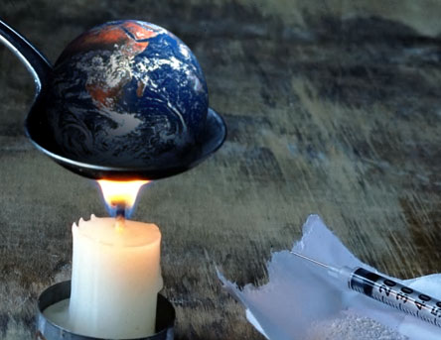
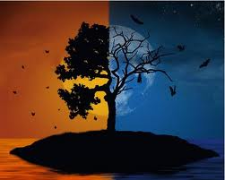
Проблема наркомании затрагивает около 30 млн. человек, то есть практически каждого пятого жителя страны

Slide 8
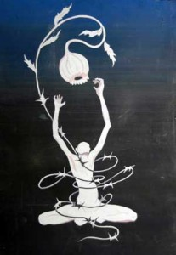
НАРКОМАНИЯ =
ЗАВИСИМОСТЬ + ПРЕСТУПЛЕНИЯ (тюрьма) +СТРАДАНИЯ=
СМЕРТЬ
ничего другого не будет

Slide 9
Освободиться от наркотиков не так легко!
Они мешают нашей жизни и причиняют зло!
Всеобщей силой лишь помочь возможно!
И относиться надо к этому серьёзно!

Slide 10
Каждый человек должен осознать, что
его здоровье, жизнь – это то,
что он получил от прошлых поколений, и то, что он
спустя время должен передать грядущим поколениям.

Slide 11
НАДО ТОЛЬКО ПЫТАТЬСЯ ЕГО НАЙТИ!

Slide 12
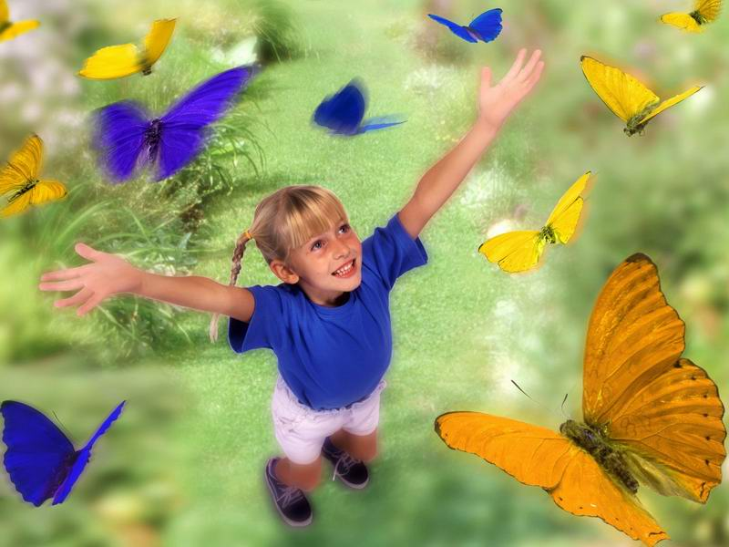
…Человек рождается для счастья…

Slide 13
Оглянись вокруг
Мир прекрасен
и он ждёт
когда ТЫ обратишь на него внимание

Slide 14
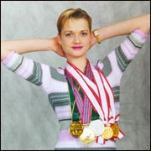
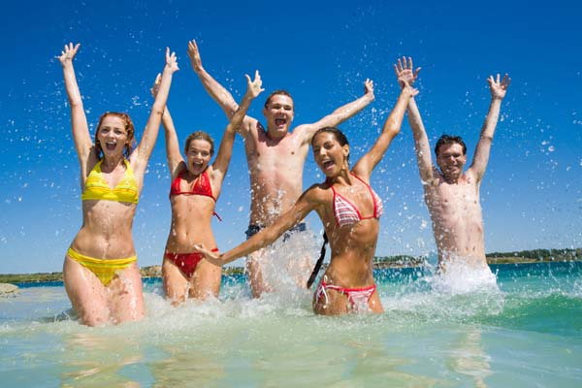
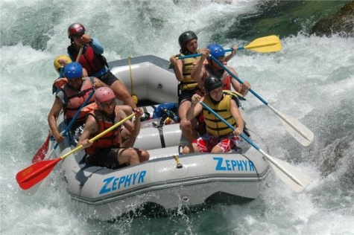
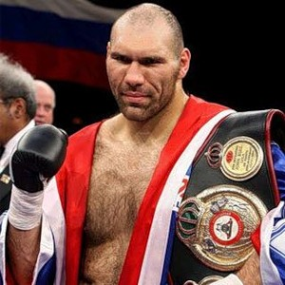
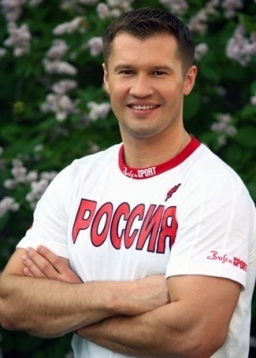
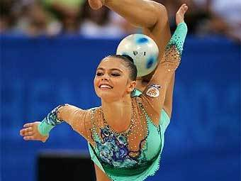
МОЛОДЕЖЬ!
СКАЖИ НАРКОТИКАМ - НЕТ

Slide 15
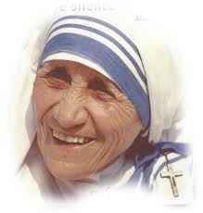
Мать Тереза
Жизнь — это шанс, не упусти его.
Жизнь — это красота, удивляйся ей.
Жизнь — это мечта, осуществи ее.
Жизнь — это долг, исполни его.
Жизнь — это игра, так играй!
Жизнь — это любовь, так люби.
Жизнь — это тайна, разгадай ее.
Жизнь — это трагедия, выдержи ее.
Жизнь — это приключение, решись на него.
Жизнь — это жизнь, спаси ее!
Жизнь — это счастье, сотвори его сам.
Жить стоит. Не уничтожай свою Жизнь!

